Slide 1


Střední odborná škola a Střední odborné učiliště, Hradec Králové, Vocelova 1338, příspěvková organizace
Registrační číslo projektu: | CZ.1.07/1.5.00/34.0245
Číslo DUM: | VY_32_INOVACE_08_C_01
Tematická oblast: | Elektrické stroje – asynchronní motory a stejnosměrné stroje
Téma: | Význam a použití asynchronních motorů
Autor: | Ing. Lukáš Nepokoj
Datum vytvoření: | leden 2013

Slide 2
Anotace
Materiál je určen pro 2. ročník studijního oboru MIEZ, předmětu ELEKTRICKÉ STROJE A PŘÍSTROJE, inovuje výuku použitím multimediálních pomůcek – prezentace s názornými obrázky a schématy doplněných textem podporujícím výklad učitele.
Metodický pokyn
Materiál používá učitel při výkladu – pro větší názornost a atraktivnost výuky a zároveň jej mohou využívat žáci pro domácí přípravu na výuku.

Slide 3
VÝZNAM A POUŽITÍ ASYNCHRONNÍCH MOTORŮ
Říká se jim také indukční motory, protože proud v rotoru je vyvolán indukcí.
Mají jednoduchou -> méně poruchovou a levnou konstrukci.
Konstrukce a princip činnosti umožňuje praktické využití asynchronních strojů převážně jen jako motorů (ne generátorů).

Slide 4
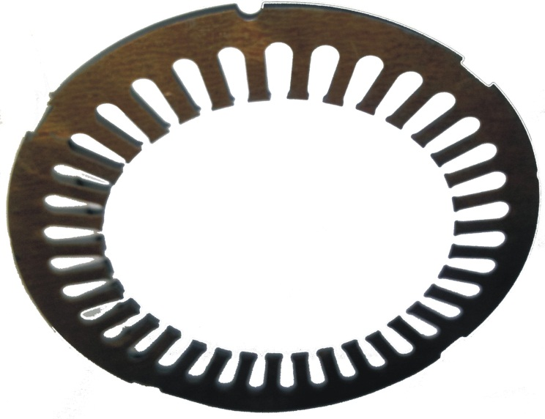
VÝZNAM A POUŽITÍ ASYNCHRONNÍCH MOTORŮ
Stator:
  je složen z plechů
  je na něm umístěno klasické třífázové vinutí
  vývody vinutí mohou být zapojeny do hvězdy nebo trojúhelníku

Slide 5
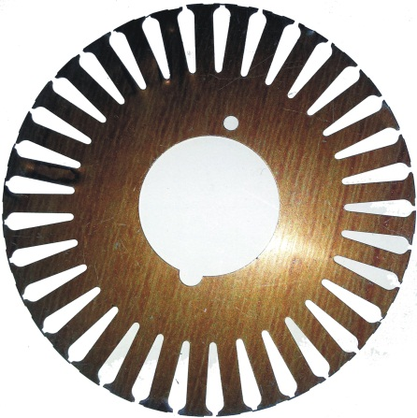
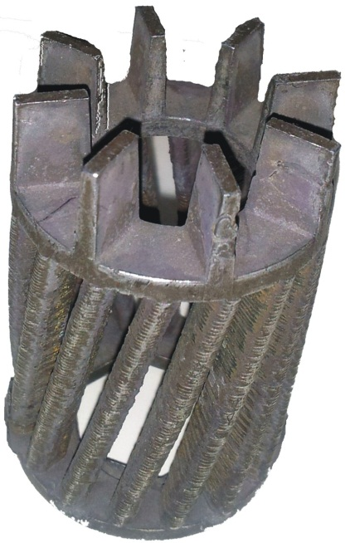
VÝZNAM A POUŽITÍ ASYNCHRONNÍCH MOTORŮ
Rotor:
  je také složen z plechů
  je na něm umístěno buď „vinutí“ v podobě hliníkových tyčí na koncích svařených do krátka (tzv. klec)
  nebo je v drážkách uloženo klasické třífázové vinutí, zapojené do hvězdy a vyvedené přes kroužky na svorkovnici.

Slide 6
VÝZNAM A POUŽITÍ ASYNCHRONNÍCH MOTORŮ
Díky jednoduché konstrukci je tento typ motoru často používaný pro různé aplikace.
Vzhledem k obtížnějšímu způsobu řízení otáček se používá jen v pohonech bez nutnosti častých změn otáček.
V současné době je možné zásluhou frekvenčních měničů jednoduše a účinně regulovat otáčky
a výkon motoru.

Slide 7
VÝZNAM A POUŽITÍ ASYNCHRONNÍCH MOTORŮ
Používají se především pro:
  pohony obráběcích strojů
  pohony jeřábů
  pohony ventilátorů
  pohony čerpadel
  pohony s těžkým rozběhem

Slide 8
VÝZNAM A POUŽITÍ ASYNCHRONNÍCH MOTORŮ
OPAKOVÁNÍ:
  Co je to indukční motor a proč se mu tak říká?
  ……………………………………………………………
  Popište konstrukci asynchronního motoru.
  ……………………………………………………………
  Jaké jsou výhody a nevýhody asynchronních motorů?
  …………………………………………………………...
  Kde se používají asynchronní motory?
  ...................................................................................

Slide 9
VÝZNAM A POUŽITÍ ASYNCHRONNÍCH MOTORŮ
Vocabulary:
  induction motor – indukční (asynchronní) motor
  construction – konstrukce
  three-phase winding – třífázové vinutí
  acceleration control – řízení rozběhu
  speed control – řízení otáček
  variable-frequency drive (VFD) – frekvenční měnič

Slide 10
Použité zdroje
TKOTZ, Klaus a kol. PŘÍRUČKA PRO ELEKTROTECHNIKA. Praha: Europa-Sobotáles cz, s.r.o., 2006, ISBN 80-86706-13-3.
Pokud není uvedeno jinak, použitý materiál je z vlastních zdrojů autora.

